Slide 1
Бюджет для граждан
Отчет
об исполнении
бюджета муниципального района за 2018 год
(на основе проекта решения Думы района «Об исполнении бюджета муниципального района за 2018 год»)
комитет финансов Администрации
Любытинского муниципального района
2019 год

Slide 2
Бюджет для граждан
Рейтинг оценки качества управления муниципальными финансами
Наименование муниципального района | Степень качества
Шимский | I
Валдайский | I
Холмский | I
Парфинский | I
Новгород | I
Любытинский | I
Старорусский | I
Окуловский | II
Поддорский | II
Пестовский | II
Волотовский | II
Наименование муниципального района | Степень качества
Солецкий | II
Мошенской | II
Новгородский | II
Маловишерский | II
Демянский | II
Боровичский | II
Крестецкий | III
Чудовский | III
Хвойнинский | III
Маревский | III
Батецкий | III
Итого 22 района

Slide 3
«Бюджет для граждан» - это
Знакомство с положениями проекта решения Любытинского района об бюджете муниципального района
Информация для широкого круга пользователей - студенты, педагоги, врачи, молодые семьи, граждане пожилого возраста, люди с ограниченными возможностями здоровья
Решение
Граждане
Бюджет
Образование
Уверенность в прозрачности и эффективности использования средств, конкретные результаты как для общества в целом, так и для каждого жителя района
Глава района
Финансы
Культура
Экономика
Социальная политика
Предприятия

Slide 4
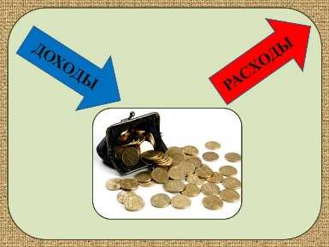
Бюджет для граждан
Что такое бюджет? Какие бывают бюджеты?
Со старонормандского bougette — это сумка, кошелёк
Бюджет – это план доходов и расходов на определенный период
Консолидированный бюджет — это свод бюджетов всех уровней на соответствующей территории
Консолидированный бюджет
Любытинского муниципального района
1
2
1
Бюджет
Любытинского
Сельского
поселения
Бюджет муниципального
района
Бюджеты
поселений
1
Бюджет
Неболчского
Сельского поселение

Slide 5
Бюджетная система Российской Федерации
Консолидированный бюджет Российской Федерации
Федеральный уровень
Федеральный бюджет
Бюджеты государственных внебюджетных фондов Российской Федерации
Региональный уровень
Консолидированные бюджеты субъектов РФ
Бюджеты субъектов Российской Федерации
Бюджеты территориальных фондов обязательного медицинского страхования
Местный уровень
Консолидированные бюджеты районов
Бюджеты районов
Бюджеты городских округов
Бюджеты поселений

Slide 6
Бюджет для граждан
На чем основано составление проекта
бюджета Любытинского муниципального района
Составление проекта бюджета Любытинского муниципального района основывается на:
1
2
3
4
Прогнозе социально-экономи-
ческого развития муниципального района
Основных направлениях налоговой политики
Основных направлениях бюджетной политики
Муници-
пальных программах
Любытинского района

Slide 7
Бюджет для граждан
Бюджетный процесс – ежегодное формирование и исполнение бюджета
принятие решения о бюджете на очередной финансовый год и плановый период
Утверждение бюджета очередного года
(законодательные, представительные органы власти)
Исполнение бюджета в текущем году (органы исполнительной власти; местная администрация, финансовые органы)
Формирование отчета об исполнении бюджета предыдущего года
(органы исполнительной власти)
Утверждение отчета об исполнении бюджета предыдущего года
(законодательные, представительные органы власти)
Составление проекта бюджета очередного года
(органы исполнительной власти)
Рассмотрение проекта бюджета очередного года
(законодательные, представительные органы власти)
получение доходов бюджета и распределение бюджетных средств в соответствии с решением о бюджете
принятие решения об исполнении бюджета за отчетный финансовый год
подготовка экономического обоснования доходов и расходов бюджета

Slide 8
Доходы бюджета – это безвозмездные и безвозвратные поступления денежных средств в бюджет.
Доходы бюджета
Бюджет для граждан
Доходы бюджета
Безвозмездные
Налоговые доходы
Неналоговые доходы
поступления
Поступления от уплаты налогов, установленных Налоговым кодексом Российской Федерации, например:
Поступления от уплаты других пошлин и сборов, установленных законодательством, а также штрафов за нарушение законодательства, например:
→ доходы от использования государственного имущества и земли;
→ штрафные санкции;
→ другие.
Поступления от других бюджетов бюджетной системы (межбюджетные трансферты), организаций, граждан (кроме налоговых и неналоговых доходов).
→ налог на прибыль
организаций;
→ акцизы;
→ налог на доходы физических лиц;
→ другие налоги.

Slide 9
Бюджет для граждан
Федеральные, региональные и местные налоги
Налог – обязательный, индивидуально безвозмездный платеж, взимаемый с организаций и физических лиц в форме отчуждения принадлежащих им на праве собственности, хозяйственного ведения или оперативного управления денежных средств в целях финансового обеспечения деятельности государства и (или) муниципальных образований
ВИДЫ НАЛОГОВ
ФЕДЕРАЛЬНЫЕ МЕСТНЫЕ
РЕГИОНАЛЬНЫЕ
УСТАНОВЛЕНЫ НАЛОГОВЫМ КОДЕКСОМ РОССИЙСКОЙ ФЕДЕРАЦИИ
и обязательны к уплате на всей территории Российской Федерации, например:
✓Налог на прибыль
организаций;
✓Налог на доходы физических лиц;
✓Акцизы.
и законами субъектов Российской Федерации и обязательны к уплате на соответствующих территориях субъектов РФ, например:
✓Налог на имущество организаций;
✓Транспортный налог.
и нормативными актами представительных органов муниципальных образований и обязательны к уплате на территориях соответствующих муниципальных образований, например:
✓Земельный налог;
✓Налог на имущество физических лиц.

Slide 10
Нормативы зачисления налогов по уровням бюджета на территории муниципального района
Налоги и сборы, установленные законодательством
Бюджеты поселений гор/сельск
Бюджеты районов с тер. гор./сельск. пос.
Бюджет городского округа
Областной бюджет
Налог на прибыль организаций
100%
Налог на доходы физических лиц
70%
20%/28%
15%
10%/2%
Акцизы на пиво
100%
-
-
-
Акцизы на алкогольную продукцию
40%
-
-
-
Федеральные
Акцизы на спирт этиловый из пищевого сырья
50%
-
-
-
Акцизы на нефтепродукты
90%
10%
Налог на добычу общераспространенных полезных ископаемых
100%
-
-
-
Налог на добычу прочих полезных ископаемых
60%
-
-
-
Государственная пошлина (по видам)
100%
100%
100%
100%
Налог, взимаемый в связи с применением упрощенной системы налогообложения
40%
-
60%
-
Единый налог на вмененный доход
-
100%
100%
Единый сельскохозяйственный налог
50%/30%
50%/70%
100%
Регион- альные
Налог на имущество организаций
100%
-
-
-
Налог на игорный бизнес
100%
-
-
-
Транспортный налог
100%
-
-
-
Мест- ные
Налог на имущество физических лиц
-
100%
-
100%
Земельный налог
-
100%
-
100%
10

Slide 11
Бюджет для граждан
Межбюджетные трансферты – основной вид безвозмездных перечислений
Межбюджетные трансферты – это денежные средства, перечисляемые из одного бюджета бюджетной системы Российской Федерации другому.
Виды межбюджетных трансфертов
Дотации (от лат. «Dotatio» - дар, пожертвование)
Субвенции (от лат. «Subvenire» -
приходить на помощь)
Субсидии (от лат. «Subsidium» -
поддержка)
Определение
Предоставляются без определения конкретной цели их использования
Предоставляются на финансирование
«переданных» другим публично-
правовым образованиям полномочий
Предоставляются на условиях долевого
софинансирования расходов других
бюджетов

Slide 12
Бюджет для граждан
Доходы, формирующие муниципальный дорожный фонд
Акцизы на нефтепродукты
Пункт 2
Решения от 18.10.2013
№209
Денежных средств, поступающих в местный бюджет от уплаты неустоек (штрафов, пеней), а также от возмещения убытков муниципального заказчика, взысканных в установленном порядке в связи с нарушением исполнителем (подрядчиком) условий муниципального контракта, финансируемых за счет средств муниципального дорожного фонда
Поступления в виде межбюджетных трансфертов из бюджета Новгородской области на финансовое обеспечение дорожной деятельности в отношении автомобильных дорог общего пользования местного значения

Slide 13
Бюджет для граждан
Расходы бюджета
Расходы бюджета – выплачиваемые из бюджета денежные средства, за исключением средств, являющихся источниками финансирования дефицита бюджета.
Формирование расходов осуществляется в соответствии с расходными обязательствами, обусловленными установленным законодательством разграничением полномочий, исполнение которых должно происходить в очередном финансовом году за счет средств соответствующих бюджетов.
Принципы формирования расходов бюджета:
по разделам;
по ведомствам;
по муниципальным программам
Разделы классификации расходов бюджетов
02 «Национальная
оборона»
04 «Национальная экономика»
06 «Охрана окружающей среды»
10 «Социальная политика»
11 «Физическая культура и спорт»
14 «Межбюджетные трансферты общего характера»
07 «Образование»
09 «Здравоохранение»
01 «Общегосударствен- 03 «Национальная
08 «Культура, кинематография»
ные вопросы»
безопасность и правоохранительная деятельность»
12 «Средства массовой информации»
05 «Жилищно- коммунальное хозяйство»
13 «Обслуживание государственного и муниципального долга»

Slide 14
Из какого бюджета происходит финансирование?
Финансирование (БЮДЖЕТ)
Внебюджетные фонды
Расходное полномочие
обязательного медицинского страхования
социального страхования
федеральный
областной
местный
пенсионный
Национальная оборона
√
Национальная безопасность и правоохранительная деятельность
√
√
√
Национальная экономика, в том числе:
√
√
Топливно-энергетический комплекс
√
√
Исследование и использование космоса
√
Воспроизводство минерально-сырьевой базы
√
√
Сельское хозяйство и рыболовство
√
√
Водное хозяйство
√
Лесное хозяйство
√
√
Транспорт
√
√
√
Дорожное хозяйство (дорожные фонды)
√
√
√
Связь и информатика
√
√
Жилищно-коммунальное хозяйство
√
√
√
Охрана окружающей среды
√
√
√
Образование
√
√
√
Культура, кинематография
√
√
√
Здравоохранение
√
√
√
Физическая культура и спорт
√
√
√
Социальная политика
√
√
√
√
Средства массовой информации
√
√

Slide 15
Бюджет для граждан
Дефицит и профицит
Доходы – Расходы = Дефицит (Профицит)
Доходы
Расходы
Расходы
Доходы
Дефицит (расходы больше доходов)
Профицит (доходы больше расходов)
При превышении расходов над доходами принимается решение об источниках покрытия дефицита (например, использовать имеющиеся накопления, остатки средств на счёте бюджета, взять в долг).
При превышении доходов над расходами принимается решение, как их использовать (например, накапливать резервы, остатки средств на счёте бюджета, погашать долг).

Slide 16
Бюджет для граждан
Дефицит и профицит
ДЕФИЦИТ
ПРОФИЦИТ
Накопленные резервы
Муниципальный долг
Накопленные резервы
Муниципальный долг
При дефицитном бюджете растет долг и (или) снижаются остатки средств (накопления)
При профицитном бюджете снижается долг или (или) растут остатки средств (накопления)

Slide 17
Бюджет для граждан
Основные показатели социально-экономического развития Любытинского муниципального района
показатель | 2017 год отчет | 2018 год
 |  | оценка | отчет
Численность постоянного населения (среднегодовая), тыс. человек | 8,8 | 8,8 | 8,8
Индекс промышленного производства, % | 87,0 | 104,1 | 100,2
Ввод в действие жилых домов, тыс. кв.м. | 1,3 | 3 | 4,17
Средний размер назначенных пенсий (на конец года), рублей | 12 190,6 | - | -
Среднемесячная заработная плата одного работника, тыс. рублей | 24,0 | 26 | 27,6
Величина прожиточного минимума, рублей | 9 886 | 10343 | 10407
Уровень безработицы, % | 1,3 | 1,5 | 1,2
Индекс потребительских цен на товары и услуги, % | 100,9 | 102,7 | 102,6
Прибыль прибыльных организаций | х | х | х

Slide 18
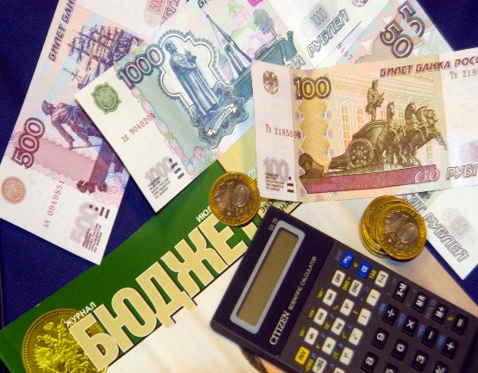
Бюджет для граждан
Основные показатели
консолидированного бюджета Любытинского муниципального района за 2018 год
(млн. рублей)
 | 2017 г. | 2018 г. |  | в %
 |  | заплани-ровано | исполнено | к плану | к 2017
I. Доходы, всего | 312,8 | 334,1 | 336,4 | 100,7 | 107,5
из них:
Налоговые и неналоговые доходы | 120,2 | 130,1 | 139,4 | 107,1 | 116,0
Безвозмездные поступления | 192,6 | 204,0 | 197,0 | 96,6 | 102,3
II. Расходы, всего | 303,9 | 332,4 | 319,5 | 96,1 | 105,1
III. Дефицит (-), профицит (+) | 8,9 | 1,7 | 16,9 | - | -
VI. Источники финансирования дефицита | -8,9 | -1,7 | -16,9 | - | -

Slide 19
Бюджет для граждан
Основные показатели исполнения
бюджета муниципального района в 2017 году
(млн. рублей)
 | 2017 г. | 2018 г. |  | в %
 |  | заплани-ровано | исполнено | к плану | к 2017
I. Доходы, всего | 289,5 | 313,9 | 315,0 | 100,4 | 108,8
из них:
Налоговые и неналоговые доходы | 101,4 | 112,8 | 120,9 | 107,2 | 119,2
Безвозмездные поступления | 188 | 201 | 194,1 | 96,6 | 103,2
II. Расходы, всего | 282,9 | 310,5 | 300,2 | 96,7 | 106,1
III. Дефицит (-), профицит (+) | 6,5 | 3,4 | 14,8 | - | -
VI. Источники финансирования дефицита | -6,5 | -3,4 | -14,8 | - | -

Slide 20
Бюджет для граждан
Исполнение доходной части бюджета муниципального района за 2018 год, тыс.рублей
 | Факт 2017г. | 2018г. |  | Факт 2018г. в %
 |  | план | факт | к плану | к факту 2017г.
Налог на доходы физических лиц | 80 317,80 | 84 210,00 | 89 499,50 | 106,3 | 111,4
Акцизы | 7 092,20 | 6 894,80 | 7 830,00 | 113,6 | 110,4
Налоги на совокупный доход | 4 261,60 | 8 516,80 | 8 716,10 | 102,3 | 204,5
Госпошлина | 596,2 | 700 | 754,1 | 107,7 | 126,5
Прочие налоговые доходы | 0,6 | 0 | 0 | - | 0,0
Налоговые доходы | 92 268,40 | 100 321,60 | 106 799,70 | 106,5 | 115,7
Неналоговые доходы | 9 136,30 | 12 491,90 | 14 112,20 | 113,0 | 154,5
Налоговые и неналоговые доходы | 101 404,70 | 112 813,50 | 120 911,90 | 107,2 | 119,2
Безвозмездные поступления | 188 052,60 | 201 080,90 | 194 123,10 | 96,5 | 103,2
Безвозмездные поступления от других бюджетов, в т.ч. | 188 052,60 | 201 181,30 | 194 231,00 | 96,5 | 103,3
дотации | 10 711,30 | 18 890,30 | 18 890,30 | 100,0 | 176,4
субсидии | 31 199,70 | 34 278,30 | 28 884,30 | 84,3 | 92,6
субвенции | 137 065,60 | 138 556,70 | 137 000,40 | 98,9 | 100,0
Иные межбюджетные трансферты | 9 076,00 | 9 456,00 | 9 456,00 | 100,0 | 104,2
Безвозмездные поступления от негосударственных организаций | 0,00 | 977,40 | 977,40 | 100,0 | -
Возврат остатков прошлых лет | 0 | -1077,8 | -1085,3 | 100,7 | -
ДОХОДЫ ВСЕГО | 289 457,30 | 313 894,40 | 315 035,00 | 101,1 | 108,8

Slide 21
Бюджет для граждан
Основные показатели исполнения бюджета муниципального района по годам, тыс. рублей
108,8% к уровню 2017 г.
106,0 % к уровню 2017 г.

Slide 22
Бюджет для граждан
Динамика доходов бюджета муниципального района, тыс. рублей

Slide 23
Бюджет для граждан
Налоговые и неналоговые доходы бюджета муниципального района в 2018 году
Структура налоговых и неналоговых доходов бюджета муниципального района за 2018 год в разрезе доходных источников (тыс.рублей, % в общей сумме доходов)
Динамика поступлений по налоговым и неналоговым доходам бюджета муниципального района с 2016 года (тыс.рублей)

Slide 24
Бюджет для граждан
Доля поступлений от крупных налогоплательщиков в бюджет муниципального района
ООО «Сетново» | 12,8 %
ООО Новгородская Лесопромышленная Компания «Содружество» | 5,3%
ЗАО «Неболчинское карьероуправление» | 4,4%
ООО «Неболчская ДПМК» | 2,0%

Slide 25
Бюджет для граждан
Расходы бюджета муниципального района в 2018 году, тыс. рублей
Показатели | 2016 | к 2015 году, % | 2017 | к 2016 году, % | 2018 | к 2017 году, %
Общегосударственные вопросы | 33 335,00 | 111,70% | 34 534,30 | 103,60% | 39 832,40 | 115,34%
Национальная оборона | 357,4 | 86,30% | 343 | 95,97% | 386,4 | 112,65%
Национальная безопасность и правоохранительная деятельность | 806,6 | 98,90% | 934,1 | 115,81% | 1010,3 | 108,16%
Национальная экономика | 11 175,20 | 85,40% | 11 706,20 | 104,75% | 16 274,40 | 139,02%
Жилищно-коммунальное хозяйство | 1 680,40 | 5,00% | 5 443,50 | 323,94% | 5 163,00 | 94,85%
Образование | 102 596,70 | 99,50% | 112 406,00 | 109,56% | 112 526,60 | 100,11%
Культура, кинематография | 30 919,30 | 109,70% | 35 608,10 | 115,16% | 44 228,30 | 124,21%
Социальная политика | 57 394,90 | 104,30% | 57 433,40 | 100,07% | 55 374,50 | 96,42%
Физкультура и спорт | 1 309,70 | 65,10% | 1 369,50 | 104,57% | 1 935,20 | 141,31%
Обслуживание муниципального долга | 86,7 | 19,20% | 7,8 | 9,00% | 6,3 | 80,77%
Межбюджетные трансферты общего характера | 18 059,40 | 76,50% | 23 158,60 | 128,24% | 23 420,20 | 101,13%
РАСХОДЫ ВСЕГО | 257 721,30 | 88,90% | 282 944,50 | 109,79% | 300 157,60 | 106,08%

Slide 26
Бюджет для граждан
Основные направления расходов бюджета муниципального района в 2018 году, тыс. рублей
Всего – 300 157,6 тыс. рублей
Процент исполнения: 96,7%

Slide 27
Бюджет для граждан
Исполнение расходной части бюджета муниципального района за 2018 год в разрезе разделов и подразделов, тыс.рублей
Наименование | Раздел, подраздел | заплани-ровано | исполне- но | % исполне-ния
Общегосударственные вопросы | 0100 | 40 679,5 | 39 832,4 | 97,9%
Функционирование высшего должностного лица субъекта Российской Федерации и муниципального образования | 0102 | 1 409,3 | 1 404,4 | 99,6%
Функционирование законодательных (представительных) органов государственной власти и представительных органов муниципальных образований | 0103 | 21,2 | 21,2 | 100,0%
Функционирование Правительства Российской Федерации, высших исполнительных органов государственной власти субъектов Российской Федерации, местных администраций | 0104 | 22 165,8 | 21 819,8 | 98,4%
Судебная система | 0105 | 433,3 | 149,6 | 34,5%
Обеспечение деятельности финансовых, налоговых и таможенных органов и органов финансового (финансово-бюджетного) надзора | 0106 | 5 127,2 | 5 103,1 | 99,5%
Резервные фонды | 0111 | 100,0 | 0,0 | 0,0%
Другие общегосударственные вопросы | 0113 | 11 422,7 | 11 334,3 | 99,2%
Национальная оборона | 0200 | 386,4 | 386,4 | 100,0%
Мобилизационная и вневойсковая подготовка | 0203 | 386,4 | 386,4 | 100,0%
Национальная безопасность и правоохранительная деятельность | 0300 | 1 010,9 | 1 010,3 | 99,9%
Защита населения и территории от последствий чрезвычайных ситуаций природного и техногенного характера, гражданская оборона | 0309 | 1 010,9 | 1 010,3 | 99,9%
Национальная экономика | 0400 | 23 327,2 | 16 274,3 | 69,8%
Сельское хозяйство и рыболовство | 0405 | 113,6 | 113,6 | 100,0%
Дорожное хозяйство (дорожные фонды) | 0409 | 22 632,7 | 15 651,1 | 69,2%
Другие вопросы в области национальной экономики | 0412 | 580,9 | 509,7 | 87,7%
Жилищно-коммунальное хозяйство | 0500 | 5 985,3 | 5 163,0 | 86,3%
Жилищное хозяйство | 0501 | 2 897,2 | 2 601,6 | 89,8%
Коммунальное хозяйство | 0502 | 3 088,1 | 2 561,4 | 82,9%

Slide 28
Бюджет для граждан
Исполнение расходной части бюджета муниципального района за 2018 год в разрезе разделов и подразделов, тыс.рублей
Наименование | Раздел, подраздел | заплани-ровано | исполне- но | % исполнения
Образование | 0700 | 112 786,8 | 112 526,6 | 99,8%
Дошкольное образование | 0701 | 34 410,3 | 34 368,6 | 99,9%
Общее образование | 0702 | 55 507,5 | 55 297,2 | 99,6%
Дополнительное образование детей | 0703 | 11 192,3 | 11 192,3 | 100,0%
Молодежная политика и оздоровление детей | 0707 | 5 195,9 | 5 195,7 | 100,0%
Другие вопросы в области образования | 0709 | 6 480,8 | 6 472,7 | 99,9%
Культура, кинематография | 0800 | 44 237,8 | 44 228,3 | 100,0%
Культура | 0801 | 36 360,6 | 36 360,2 | 100,0%
Другие вопросы в области культуры, кинематографии | 0804 | 7 877,3 | 7 868,1 | 99,9%
Социальная политика | 1000 | 56 679,3 | 55 374,6 | 97,7%
Пенсионное обеспечение | 1001 | 2 709,7 | 2 709,6 | 100,0%
Социальное обеспечение населения | 1003 | 30 796,8 | 29 639,3 | 96,2%
Охрана семьи и детства | 1004 | 19 694,3 | 19 596,9 | 99,5%
Другие вопросы в области социальной политики | 1006 | 3 478,5 | 3 428,8 | 98,6%
Физическая культура и спорт | 1100 | 1 935,3 | 1 935,2 | 100,0%
Физическая культура | 1101 | 1 935,3 | 1 935,2 | 100,0%
Обслуживание государственного и муниципального долга | 1300 | 10,9 | 6,3 | 58,2%
Обслуживание государственного внутреннего и муниципального долга | 1301 | 10,9 | 6,3 | 58,2%
Межбюджетные трансферты общего характера бюджетам субъектов Российской Федерации и муниципальных образований | 1400 | 23 420,2 | 23 420,2 | 100,0%
Дотации на выравнивание бюджетной обеспеченности субъектов Российской Федерации и муниципальных образований | 1401 | 23 420,2 | 23 420,2 | 100,0%
ВСЕГО РАСХОДОВ: |  | 310 459,6 | 300 157,6 | 96,7%

Slide 29
Бюджет для граждан
Исполнение расходной части бюджета муниципального района
в 2018 году в разрезе видов расходов, тыс.рублей
Наименование | вид расхо-дов | Заплани-ровано | Исполнено | % испол-нения
Фонд оплаты труда учреждений | 111 | 6 975,7 | 6 975,7 | 100,0%
Взносы по обязательному социальному страхованию на выплаты по оплате труда работников и иные выплаты работникам учреждений | 119 | 2 055,0 | 2 055,0 | 100,0%
Фонд оплаты труда государственных (муниципальных) органов | 121 | 23 505,2 | 23 339,5 | 99,3%
Иные выплаты персоналу государственных (муниципальных) органов, за исключением фонда оплаты труда | 122 | 1 869,3 | 1 820,5 | 97,4%
Взносы по обязательному социальному страхованию на выплаты денежного содержания и иные выплаты работникам государственных (муниципальных) органов | 129 | 7 051,4 | 6 883,9 | 97,6%
Научно-исследовательские и опытно-конструкторские работы | 241 | 100,0 | 0,0 | 0,0%
Закупка товаров, работ, услуг в целях капитального ремонта государственного (муниципального) имущества | 243 | 27 078,5 | 19 381,3 | 71,6%
Прочая закупка товаров, работ и услуг для обеспечения государственных (муниципальных) нужд | 244 | 2 683,0 | 2 683,0 | 100,0%
Иные пенсии, социальные доплаты к пенсиям | 312 | 39 980,9 | 38 825,2 | 97,1%
Пособия, компенсации, меры социальной поддержки по публичным нормативным обязательствам | 313 | 201,4 | 201,4 | 100,0%
Пособия, компенсации и иные социальные выплаты гражданам, кроме публичных нормативных обязательств | 321 | 864,1 | 864,1 | 100,0%
Субсидии гражданам на приобретение жилья | 322 | 5 423,5 | 5 406,0 | 99,7%
Приобретение товаров, работ, услуг в пользу граждан в целях их социального обеспечения | 323 | 60,3 | 52,5 | 87,1%
Публичные нормативные выплаты гражданам несоциального характера | 330 | 312,9 | 293,7 | 93,9%
Иные выплаты населению | 360 | 3 900,2 | 3 890,1 | 99,7%
Бюджетные инвестиции на приобретение объектов недвижимого имущества в государственную (муниципальную) собственность | 412 | 2 845,7 | 2 326,7 | 81,8%
Бюджетные инвестиции в объекты капитального строительства государственной (муниципальной) собственности | 414 | 6 975,7 | 6 975,7 | 100,0%

Slide 30
Бюджет для граждан
Исполнение расходной части бюджета муниципального района
в 2018 году в разрезе видов расходов, тыс.рублей
Наименование | вид расхо-дов | Запланиро-вано | Исполнено | % испол-нения
Дотации на выравнивание бюджетной обеспеченности | 511 | 23 420,2 | 23 420,2 | 100,0%
Субвенции | 530 | 585,4 | 585,4 | 100,0%
Иные межбюджетные трансферты | 540 | 3 496,9 | 3 467,4 | 99,2%
Субсидии бюджетным учреждениям на финансовое обеспечение государственного (муниципального) задания на оказание государственных (муниципальных) услуг (выполнение работ) | 611 | 50 209,8 | 50 208,5 | 100,0%
Субсидии бюджетным учреждениям на иные цели | 612 | 5 622,9 | 5 622,9 | 100,0%
Субсидии автономным учреждениям на финансовое обеспечение государственного (муниципального) задания на оказание государственных (муниципальных) услуг (выполнение работ) | 621 | 97 405,8 | 97 153,8 | 99,7%
Субсидии автономным учреждениям на иные цели | 622 | 4 143,9 | 4 142,6 | 100,0%
Обслуживание муниципального долга | 730 | 10,9 | 6,3 | 58,2%
Субсидии(гранты в форме субсидий) на финансовое обеспечение затрат в связи с производством (реализацией товаров), выполнением работ, оказанием услуг, порядком (правилами)предоставления которых установлено требование подтверждения их использования в соответствии с условиями и (или) целями предоставления | 812 | 298,0 | 298,0 | 100,0%
Исполнение судебных актов Российской Федерации и мировых соглашений по возмещению вреда, причиненного в результате незаконных действий (бездействия) органов государственной власти (государственных органов), органов местного самоуправления либо должностных лиц этих органов, а также в результате деятельности учреждений | 831 | 52,7 | 52,7 | 100,0%
Уплата налога на имущество организаций и земельного налога | 851 | 1,0 | 1,0 | 97,8%
Уплата прочих налогов, сборов и иных обязательных платежей | 852 | 73,1 | 68,2 | 93,3%
Уплата иных платежей | 853 | 132,0 | 132,0 | 100,0%
Резервные средства | 870 | 100,0 | 0,0 | 0,0%
Итого |  | 310 459,6 | 300 157,6 | 96,7%

Slide 31
Бюджет для граждан
Исполнение бюджета района в разрезе муниципальных программ Любытинского муниципального района за 2018 год, тыс.рублей
Муниципальные программы | запланировано | исполнено | % исполнения
Муниципальная программа Любытинского муниципального района "Развитие образования Любытинского муниципального района на 2014-2020 годы" | 117 808,8 | 117 519,3 | 99,8%
Муниципальная программа Любытинского муниципального района «Развитие культуры и туризма на территории Любытинского муниципального района на 2014-2020 годы» | 53 462,3 | 53 452,5 | 100,0%
Муниципальная программа Любытинского муниципального района «Развитие физической культуры и спорта в Любытинском муниципальном районе на 2014-2020 годы» | 4 656,7 | 4 656,6 | 100,0%
Муниципальная программа Любытинского муниципального района «Улучшение жилищных условий граждан и повышение качества жилищно-коммунальных услуг в Любытинском муниципальном районе на 2017-2022 годы» | 4 228,6 | 3 514,7 | 83,1%
Муниципальная программа Любытинского муниципального района "Развитие агропромышленного комплекса Любытинского муниципального района на 2014-2020 годы" | 15,0 | 15,0 | 100,0%
Муниципальная программа Любытинского муниципального района "Устойчивое развитие сельских территорий Любытинского муниципального района на 2014-2020 годы" | 102,5 | 102,3 | 99,8%
Муниципальная программа Любытинского муниципального района «Обеспечение жильем молодых семей на территории Любытинского муниципального района на 2014-2020 годы» | 864,1 | 864,1 | 100,0%
Муниципальная программа Любытинского муниципального района «Совершенствование и содержание дорожного хозяйства Любытинского муниципального района (за исключением автомобильных дорог федерального и областного значения) на 2014-2020 годы» | 22 632,7 | 15 651,1 | 69,2%

Slide 32
Бюджет для граждан
Исполнение бюджета района в разрезе муниципальных программ Любытинского муниципального района за 2017 год, тыс.рублей
Муниципальные программы | запланировано | исполнено | % исполнения
Муниципальная программа Любытинского муниципального района «Совершенствование системы муниципального управления и поддержки развития территориального общественного самоуправления на 2017-2022 годы» | 34 824,4 | 34 477,9 | 99,0%
Муниципальная программа Любытинского муниципального района "Управление муниципальными финансами Любытинского муниципального района на 2014-2020 годы" | 28 408,6 | 28 383,7 | 99,9%
Муниципальная программа Любытинского муниципального района "Развитие малого и среднего предпринимательства в Любытинском муниципальном районе на 2017-2019 годы" | 298,0 | 298,0 | 100,0%
Муниципальная программа Любытинского муниципального района "Развитие информационного общества в Любытинском муниципальном районе на 2017-2022 годы" | 603,1 | 524,2 | 86,9%
Муниципальная программа Любытинского муниципального района "Социальная поддержка граждан Любытинского муниципального района на 2016-2020 годы" | 36 003,7 | 34 728,6 | 96,5%
Муниципальная программа Любытинского муниципального района "Профилактика терроризма и экстремизма в Любытинском муниципальном районе на 2017-2022 годы" | 105,0 | 105,0 | 100,0%
Муниципальная программа Любытинского муниципального района "Управление муниципальным имуществом Любытинского муниципального района на 2018-2023 годы | 616,6 | 537,7 | 87,2%
ИТОГО программных расходов | 304 629,9 | 294 830,6 | 96,8%

Slide 33
Бюджет для граждан
Исполнение бюджета района в разрезе непрограммных направлений расходов Любытинского муниципального района за 2018 год, тыс.рублей
Непрограммные направления расходов | запланировано | исполнено | % исполнения
Переданные полномочия из бюджетов сельских поселений в бюджет муниципального района | 224,0 | 224,0 | 100,0%
Расходы на обеспечение деятельности высшего должностного лица муниципального образования, не отнесенные к муниципальным программам Любытинского муниципального района | 1 409,3 | 1 404,4 | 99,6%
Дума Любытинского муниципального района | 21,2 | 21,2 | 100,0%
Контрольно-счетная палата Любытинского муниципального района | 519,6 | 515,9 | 99,3%
Взносы в Ассоциацию"Совет муниципальных образований" | 120,3 | 120,3 | 100,0%
Прочие расходы, не отнесенные к муниципальным программам Любытинского муниципального района | 2 524,4 | 2 031,0 | 80,5%
Расходы на обеспечение деятельности учреждений, не отнесенные к муниципальным программам Любытинского муниципального района | 1 010,9 | 1 010,3 | 99,9%
Итого непрограммных расходов | 5 829,7 | 5 327,0 | 91,4%

Slide 34
Бюджет для граждан
Муниципальные программы Любытинского муниципального района
Нормативное регулирование
16 муниципальных программ
Распоряжение Администрации Любытинского муниципального района 29.08.2018 № 422-рг «Об утверждении перечня муниципальных программ Любытинского муниципального района»
Расходы на программы в 2018 году –
294 830,6 тыс.рублей
Доля «программных» расходов -
98,2 %
Постановление Администрации Любытинского муниципального района от 24.12.2018 № 1229
«Об утверждении Порядка разработки муниципальных программ Любытинского муниципального района, их формирования, реализации и проведения оценки эффективности»
Где найти: http://lubytino.ru/administratsiya/munitsipalnye-programmy/
Где найти:http://lubytino.ru/documents/

Slide 35
Бюджет для граждан
«Развитие образования Любытинского муниципального
района на 2014-2020 годы»
Цель программы:
Обеспечение на территории района доступного и качественного образования, соответствующего перспективным задачам развития экономики и потребностям населения района 2.Развитие дополнительного образования в Любытинском муниципальном районе. 3. Обеспечение эффективной системы по социализации и самореализации молодежи в Любытинском районе. 4. Комплексное решение жизнеустройства детей-сирот и детей, оставшихся без попечения родителей. 5.Создание условий для реализации муниципальной программы развития Любытинского муниципального района
Ответственный исполнитель:
комитет образования Администрации Любытинского муниципального района
Финансовое обеспечение (тыс. руб.):
2017 год факт | 2018 год |  | в %
 | план | факт | к 2017 году | к плану
117685,7 | 117808,8 | 117519,3 | 99,9 | 99,8
Расходы по наиболее значимым направлениям в 2018 году (тыс. рублей):
2165,0 | 799,4 | 3924,7 | 110630,2
Развитие дошкольного и общего образования | Развитие дополнительного образования в районе; | Социальная адаптация детей-сирот и детей, оставшихся без попечения родителей, а также лиц из числа детей-сирот и детей, оставшихся без попечения родителей | Обеспечение реализации муниципальной программы
Отчёт о ходе реализации муниципальной программы размещен по адресу:
http://lubytino.ru/administratsiya/munitsipalnye-programmy//

Slide 36
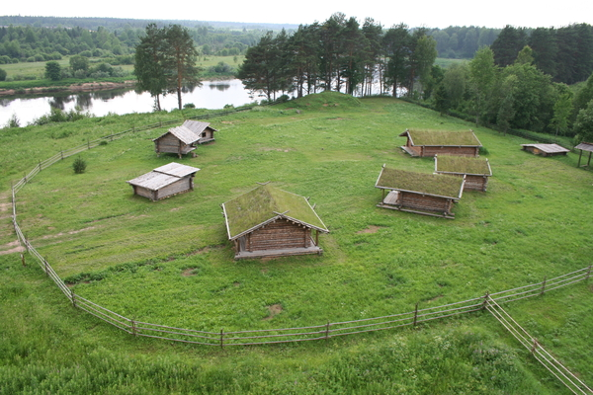
Бюджет для граждан
«Развитие культуры и туризма на территории Любытинского
муниципального района
на 2014-2020 годы»
Финансовое обеспечение (тыс.руб.):
2017 год факт | 2018 год |  | в %
 | план | факт | к 2017 году | к плану
45173,7 | 53462,3 | 53452,3 | 118,3 | 100
Цель программы:
1.Развитие культурного потенциала и туризма на территории Любытинского муниципального района 2. Обеспечение эффективной системы по социализации и самореализации молодежи Любытинском районе 3.Патриотическое воспитание населения Любытинского муниципального района
Ответственный исполнитель:
Комитет культуры, спорта и туризма Администрации Любытинского муниципального района
Расходы по наиболее значимым направлениям в 2018 году (тыс. рублей):
48903,9 | 4526,6 | 22,0
Развитие культуры и туризма | Вовлечение молодежи в социальную практику | Патриотическое воспитание населения Любытинского района
Отчёт о ходе реализации муниципальной программы размещен по адресу:
http://lubytino.ru/administratsiya/munitsipalnye-programmy//

Slide 37
Бюджет для граждан
«Развитие физической культуры и спорта в Любытинском муниципальном районе на 2014-2020 годы»
Цель программы:
1.Обеспечение гражданам Любытинского муниципального района возможности систематически заниматься физической культурой и спортом, вести здоровый образ жизни. 2. Повышение эффективности управления развитием отрасли физической культуры и спорта 3.Создание условий для занятий физической культурой и спортом лиц с ограниченными возможностями здоровья и инвалидов
Ответственный исполнитель:
Комитет культуры, спорта и туризма Администрации Любытинского муниципального района
Финансовое обеспечение (тыс. руб.):
2017 год факт | 2018 год |  | в %
 | план | факт | к 2017 году | к плану
4448,9 | 4656,7 | 4656,6 | 104,7 | 100,0
Расходы по наиболее значимым направлениям в 2018 году (тыс. рублей):
38,0 | 4618,6
Развитие физической культуры и массового спорта на территории муниципального района | Развитие отрасли физической культуры и спорта
Отчёт о ходе реализации муниципальной программы размещен по адресу:
http://lubytino.ru/administratsiya/munitsipalnye-programmy//

Slide 38
Бюджет для граждан
«Улучшение жилищных условий граждан и повышение качества жилищно-коммунальных услуг в Любытинском муниципальном районе на 2017-2022 годы»
Цель программы:
1.Улучшение социально-бытовых условий жизни населения муниципального района, повышение инвестиционной привлекательности территорий муниципальных образований района 2. Создание безопасных и благоприятных условий проживания граждан в жилых помещениях муниципального жилищного фонда по договорам социального найма 3.Повышение энергетической эффективности экономики муниципального района 4. Развитие малоэтажного жилищного строительства на территории муниципального района
Ответственный исполнитель:
Администрация муниципального района
Финансовое обеспечение (тыс. руб.):
2017 год факт | 2018 год |  | в %
 | план | факт | к 2017 году | к плану
2019,4 | 4228,6 | 3514,7 | 174,0 | 83,1
Расходы по наиболее значимым направлениям в 2018 году тыс. рублей):
2309,2 | 947,9 | 144,0 | 113,6
Газификация Любытинского муниципального района в 2017-2022 годах | Ремонт и содержание муниципальных жилых помещений в Любытинском муниципальном районе в 2017-2022 годах | Переселение граждан, проживающих на территории Любытинского муниципального района, из аварийного жилого фонда в 2017-2022 годах | Развитие инфраструктуры водоснабжения и водоотведения населенных пунктов Любытинского муниципального района в 2017-2022 годах
Отчёт о ходе реализации муниципальной программы размещен по адресу:
http://lubytino.ru/administratsiya/munitsipalnye-programmy//

Slide 39
Бюджет для граждан
«Развитие агропромышленного комплекса Любытинского муниципального района на 2014-2020 годы»
Цель программы:
1. Развитие подотрасли животноводства, переработки и реализации продукции животноводства. 2. Развитие подотрасли растениеводства, переработки и реализации продукции растениеводства. 3. Поддержка малых форм хозяйствования. 4. Развитие мелиорации земель сельскохозяйственного назначения 5. Развитие системы консультационного, информационного и научного обеспечения сельскохозяйственных товаропроизводителей и сельского населения, повышение кадрового потенциала в сельском хозяйстве
Ответственный исполнитель:
отдел сельского хозяйства муниципального района
Финансовое обеспечение (тыс. руб.):
2017 год факт | 2018 год |  | в %
 | план | факт | к 2017 году | к плану
15,0 | 15,0 | 15,0 | 100,0 | 100,0
Расходы по наиболее значимым направлениям в 2018 году (тыс. рублей):
15,0
Развитие системы консультационного, информационного и научного обеспечения сельскохозяйственных производителей и сельского населения, повышение кадрового потенциала в сельском хозяйстве
Отчёт о ходе реализации муниципальной программы размещен по адресу:
http://lubytino.ru/administratsiya/munitsipalnye-programmy//

Slide 40
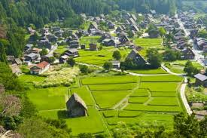
Бюджет для граждан
«Устойчивое развитие сельских территорий Любытинского муниципального района на 2014-2020 годы»
Цель программы:
1.Повышение уровня и качества жизни сельского населения путем создания комфортных условий жизнедеятельности в сельской местности. 2. Стимулирование инвестиционной активности в агропромышленном комплексе путем создания благоприятных инфраструктурных условий в сельской местности. 3. Создание высокотехнологичных рабочих мест в сельской местности 4. Активизация участия граждан, проживающих в сельской местности, в реализации общественно значимых проектов
Ответственный исполнитель:
отдел сельского хозяйства Администрации муниципального района
Финансовое обеспечение (тыс. руб.):
2017 год факт | 2018 год |  | в %
 | план | факт | к 2017 году | к плану
3229,4 | 102,5 | 102,3 | В 0,03 раза | 99,8
Расходы по наиболее значимым направлениям в 2018 году (тыс. рублей):
102,3
Строительство распределительных газовых сетей в сельской местности
Отчёт о ходе реализации муниципальной программы размещен по адресу:
http://lubytino.ru/administratsiya/munitsipalnye-programmy//

Slide 41
Бюджет для граждан
«Обеспечение жильем молодых семей на территории Любытинского муниципального района на 2014-2020 годы»
Финансовое обеспечение (тыс. руб.):
2017 год факт | 2018 год |  | в %
 | план | факт | к 2017 году | к плану
1067,5 | 864,1 | 864,1 | 80,9 | 100,0
Цель программы:
1. Предоставление государственной поддержки в решении жилищной проблемы молодым семьям, признанным в установленном порядке нуждающимися в улучшении жилищных условий
Ответственный исполнитель:
комитет культуры, спорта и туризма Администрации муниципального района
Расходы по наиболее значимым направлениям в 2018 году (тыс. рублей):
864,1
Обеспечение предоставления молодым семьям социальных выплат на предоставление жилья экономического класса или строительство индивидуального жилого дома экономического класса, а также создание условий для привлечения молодыми семьями собственных средств, дополнительных финансовых средств кредитных и других организаций, предоставляющих кредиты и займы, в том числе ипотечные кредиты, для приобретения жилого помещения или строительство индивидуального жилого дома
Отчёт о ходе реализации муниципальной программы размещен по адресу:
http://lubytino.ru/administratsiya/munitsipalnye-programmy//

Slide 42
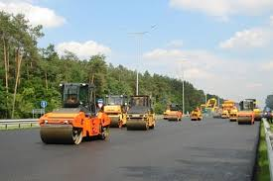
Бюджет для граждан
«Совершенствование и содержание дорожного хозяйства Любытинского муниципального района(за исключением автомобильных дорог федерального и областного значения) на 2014-2020 годы»
Финансовое обеспечение (тыс. руб.):
2017 год факт | 2018 год |  | в %
 | план | факт | к 2017 году | к плану
10970,1 | 22632,7 | 15651,1 | 142,7 | 69,2
Цель программы:
1.Повышение безопасности на автомобильных дорогах и сокращение дорожно-транспортных происшествий 2. Совершенствование, улучшение и поддержание транспортно-эксплуатационного состояния автомобильных дорог, с целью обеспечения бесперебойного движения автомобильного транспорта
Ответственный исполнитель:
отдел ЖКХ, строительства и дорожного хозяйства Администрации муниципального района
Расходы по наиболее значимым направлениям в 2018 году (тыс. рублей):
15651,1
Совершенствование и содержание дорожного хозяйства Любытинского муниципального района (за исключением автомобильных дорог федерального и областного значения) на 2014-2020 годы
Отчёт о ходе реализации муниципальной программы размещен по адресу:
http://lubytino.ru/administratsiya/munitsipalnye-programmy//

Slide 43
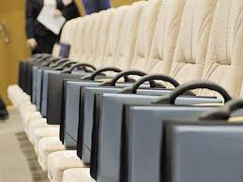
Бюджет для граждан
«Совершенствование системы муниципального управления и поддержки развития территориального общественного самоуправления на 2017—2022 годы»
Цель программы:
1.Совершенствование системы муниципального управления и поддержки развития территориального общественного самоуправления на 2017-2022 годы. 2.Формирование и подготовка кадрового резерва и резерва управленческих кадров в муниципальном районе. 3.Поддержка территориального общественного самоуправления в Любытинском муниципальном районе 4. Противодействие коррупции в Любытинском муниципальном районе 5. Обеспечение муниципального управления в Любытинском муниципальном районе
Ответственный исполнитель:
организационный отдел Администрации муниципального района
Финансовое обеспечение (тыс.руб.):
2017 год факт | 2018 год |  | в %
 | план | факт | к 2017 году | к плану
29978,6 | 34824,4 | 34477,9 | 115,0 | 99,0
Расходы по наиболее значимым направлениям в 2018 году (тыс.рублей):
20,5 | 40,0 | 34417,4
Развитие муниципальной службы в Любытинском муниципальном районе | Поддержка территориального общественного самоуправления в Любытинском муниципальном районе | Обеспечение муниципального управления в Любытинском муниципальном районе
Отчёт о ходе реализации муниципальной программы размещен по адресу:
http://lubytino.ru/administratsiya/munitsipalnye-programmy//

Slide 44
Бюджет для граждан
«Управление муниципальными финансами Любытинского муниципального района на 2014-2020 годы»
Финансовое обеспечение (тыс. руб.):
2017 год факт | 2018 год |  | в %
 | план | факт | к 2017 году | к плану
27821,1 | 28408,6 | 28383,7 | 102,0 | 99,9
Цель программы:
Проведение эффективной государственной политики в сфере управления финансами, обеспечение долгосрочной сбалансированности, устойчивости бюджетной системы Любытинского района
Ответственный исполнитель:
комитет финансов Администрации Любытинского муниципального района
Расходы по наиболее значимым направлениям в 2018 году (тыс. рублей):
4369,6 | 24005,6 | 8,5
Организация и обеспечение осуществления бюджетного процесса, управление муниципальным долгом Любытинского муниципального района на 2014-2020 годы | Финансовая поддержка муниципальных образований Любытинского района на 2014-2020 годы | Повышение эффективности бюджетных расходов Любытинского муниципального района на 2014-2020 годы
Отчёт о ходе реализации муниципальной программы размещен по адресу:
http://lubytino.ru/administratsiya/munitsipalnye-programmy//

Slide 45
Бюджет для граждан
«Развитие малого и среднего предпринимательства в Любытинском муниципальном районе на 2017-2019 годы»
Финансовое обеспечение (тыс. руб.):
2017 год факт | 2018 год |  | в %
 | план | факт | к 2017 году | к плану
298,0 | 298,0 | 298,0 | 100,0 | 100,0
Цель программы:
Развитие малого и среднего предпринимательства в муниципальном районе
Ответственный исполнитель:
экономический отдел Администрации муниципального района
Расходы по наиболее значимым направлениям в 2018 году (тыс. рублей):
298,0
Финансовая поддержка субъектов малого и среднего предпринимательства в муниципальном районе
Отчёт о ходе реализации муниципальной программы размещен по адресу:
http://lubytino.ru/administratsiya/munitsipalnye-programmy//

Slide 46
«Развитие информационного общества в Любытинском муниципальном районе на 2017-2022 годы»
Цель программы:
1.Развитие информационно-телекоммуникационной инфраструктуры 2. Повышение качества и доступности предоставления услуг в электронной форме. 3. Обеспечение информационной открытости органов местного самоуправления 4. Обеспечение безопасности информационной телекоммуникационной инфраструктуры ОМСУ 5. Оборудование ОМСУ современным компьютерным оборудованием и копировальной техникой
Ответственный исполнитель:
организационный отдел Администрации Любытинского муниципального района
Финансовое обеспечение (тыс. руб.):
2017 год факт | 2018 год |  | в %
 | план | факт | к 2017 году | к плану
510,0 | 603,1 | 524,2 | 102,8 | 86,9
Расходы по наиболее значимым направлениям в 2018 году (тыс.рублей):
98,4 | 58,7 | 28,9 | 338,2
"Развитие информационно-телекоммуникационной инфраструктуры ОМСУ" | Поддержка в актуальном состоянии официальных сайтов органов местного самоуправления | Создание условий для защиты информации, а также обеспечение целостности, достоверности и конфиденциальности | Обеспечение работников ОМСУ современным компьютерным оборудованием и копировальной техникой
Отчёт о ходе реализации муниципальной программы размещен по адресу:
http://lubytino.ru/administratsiya/munitsipalnye-programmy//

Slide 47
Бюджет для граждан
«Социальная поддержка граждан Любытинского муниципального района на 2016-2020 годы»
Финансовое обеспечение (тыс. руб.):
2017 год факт | 2018 год |  | в %
 | план | факт | к 2017 году | к плану
35667,4 | 36003,7 | 34728,6 | 97,4 | 96,5
Цель программы:
Повышение уровня социальной защищенности граждан Любытинского района путем предоставления мер социальной поддержки
Ответственный исполнитель:
комитет социальной защиты населения Администрации Любытинского муниципального района
Расходы по наиболее значимым направлениям в 2018 году (тыс. рублей):
31299,7 | 2488,4 | 940,4
Социальная поддержка отдельных категорий граждан в Любытинском муниципальном районе на 2016-2020 годы | Обеспечение муниципального управления в сфере социальной защиты населения района на 2016-2020 годы | Реализация муниципального инновационного социального проекта "Точка опоры" в Любытинском муниципальном районе
Отчёт о ходе реализации муниципальной программы размещен по адресу:
http://lubytino.ru/administratsiya/munitsipalnye-programmy//

Slide 48
Бюджет для граждан
«Профилактика терроризма и экстремизма в Любытинском муниципальном районе на 2017-2022 годы»
Финансовое обеспечение (тыс. руб.):
2017 год факт | 2018 год |  | в %
 | план | факт | к 2017 году | к плану
203,0 | 105,0 | 105,0 | В 2 раза | 100,0
Цель программы:
Профилактика терроризма и экстремизма, а также минимизация и (или) ликвидация последствий проявлений терроризма и экстремизма в границах муниципального образования - Любытинского муниципального района
Ответственный исполнитель:
районная антитеррористическая комиссия Администрации Любытинского муниципального района
Расходы по наиболее значимым направлениям в 2018 году (тыс. рублей):
105,0
Формирование нетерпимости к проявлениям терроризма и экстремизма, а также толерантного сознания, позитивных установок к представителям иных этнических и конфессиональных сообществ, проведение воспитательной пропагандистской работы с населением Любытинского муниципального района, направленной на предупреждение террористической и экстремистской деятельности
Отчёт о ходе реализации муниципальной программы размещен по адресу:
http://lubytino.ru/administratsiya/munitsipalnye-programmy//

Slide 49
Бюджет для граждан
«Управление муниципальным имуществом Любытинского муниципального района на 2018-2023 годы»
Финансовое обеспечение (тыс. руб.):
2018 год |  | в %
план | факт | к плану
616,6 | 537,7 | 87,2
Цель программы:
Повышение эффективности использования муниципального имущества Совершенствование системы учёта муниципального имущества Формирование земельных участков в целях развития жилищного строительства, индивидуального жилищного строительства, включая комплексные кадастровые работы и описание границ населённых пунктов
Ответственный исполнитель:
отдел по управлению муниципальным имуществом и отдел архитектуры и земельных отношений
Расходы по наиболее значимым направлениям в 2018 году (тыс. рублей):
537,7
Обеспечение эффективного использования муниципального имущества
Отчёт о ходе реализации муниципальной программы размещен по адресу:
http://lubytino.ru/administratsiya/munitsipalnye-programmy//

Slide 50
Бюджет для граждан
Муниципальный долг Любытинского муниципального района, тыс.рублей
Наименование показателя | на 01.01.2018 |  | на 01.01.2019
 | тыс. рублей | доля, % | тыс. рублей | доля, %
Муниципальный внутренний долг, всего | 6 760,0 | 100 | 5100,0 | 100
Бюджетные кредиты, предоставленные из областного бюджета | 6 760,0 | 100 | 5100,0 | 100
Уровень долговой нагрузки (отношение объема муниципального долга муниципального района к доходам бюджета муниципального района без учета безвозмездных поступлений и дополнительного норматива по налогу на доходы с физических лиц), % | 13 |  | 10,6
По Бюджетному кодексу РФ долговая нагрузка не более 100% - соблюдено
Расходы на обслуживание муниципального долга, тыс.рублей | 7,8 |  | 6,3
По Бюджетному кодексу расходы на обслуживание муниципального долга не более 15% всех расходов - соблюдено

Slide 51
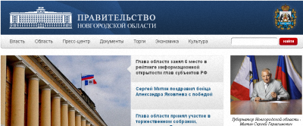
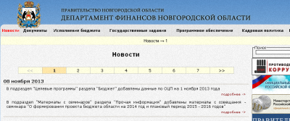
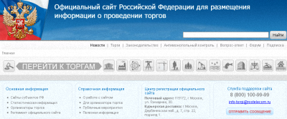
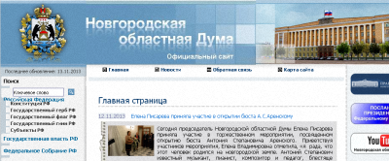
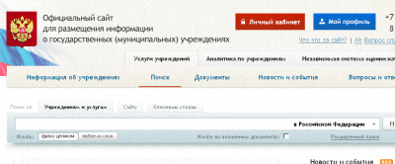
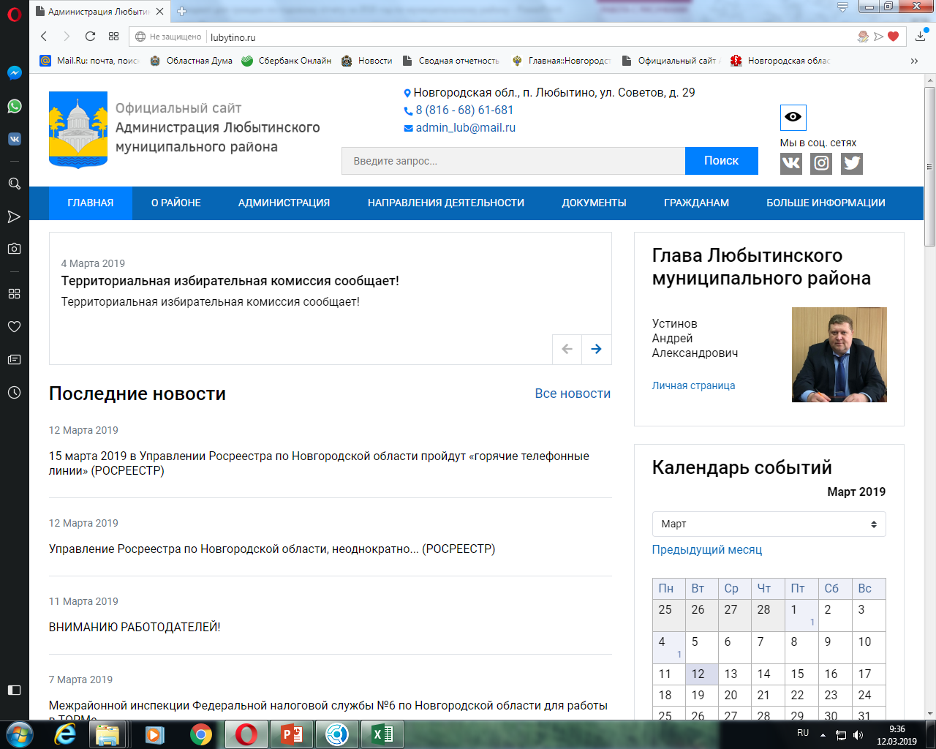
Бюджет для граждан
Открытые государственные информационные ресурсы
Правительство Новгородской области
region.adm.nov.ru
Департамент финансов Новгородской области
www.novkfo.ru
Департамент социальной защиты населения Новгородской области
sockomitet-nov.ru
Электронный портал государственных услуг для физических и юридических лиц www.gosuslugi.ru
Официальный сайт Российской Федерации для размещения информации о проведении торгов
www.torgi.gov.ru
Новгородская областная Дума
duma.niac.ru
Единый портал бюджетной системы «Электронный бюджет»
www.bus.gov.ru
Официальный сайт Администрации Любытинского муниципального района
http://lubytino.ru

Slide 52
Бюджет для граждан
Комитет финансов Администрации Любытинского муниципального района
Адрес:
174760,п.Любытино, ул. Советов, д29
Телефон / факс: (81668) 61-552
E-mail: komfinan@mail.ru
Режим работы: пн-пт с 8:00 до 17:00, выходной сб и вс
комитет финансов Администрации Любытинского муниципального района 2019г.

